Slide 1
الدرس السابع ( إحصاء) د/ كوسة.ب
Testing of Goodness of Fit
كا تربيع لجودة التوفيق

Slide 2
الاستخدام
ويهتم هذا النوع من الاختبارات الإحصائية باختبار ما إذا كانت مشاهدات عينة تم اختيارها من مجتمع له توزيع احتمالي معين أو نظرية معينة.
ويستخدم هذا الاختبار عندما تكون البيانات اسمية أو على شكل تكرارات ويقصد بجودة التوفيق هنا دراسة مدى تشابه تكرارات العينة والتي تسمى عادة بالتكرارات الملاحظة Observedمع التكرارات المتوقعة Expected للمتغير موضوع الدراسة في المجتمع الأصلي.
ويستخدم اختبار كا^{٢} كطريقة إحصائية للمقارنة بين التكرارين الملاحظ والمتوقع. فإذا كانت العينة ممثلة للمجتمع في تكراراتها ومتطابقة معه فإن قيمة كا^{٢} تكون عادة صفراً وتزداد هذه القيمة لتصبح أكثر من صفر كلما كان هناك فرق بين تكرارات العينة (الملاحظة ) وبين تكرارات التوزيع النظري للمجتمع (المتوقعة).

Slide 3
شروط إجراء اختبار مربع كاي لجودة التوفيق :
1-عدد مشاهدات العينة أكبر من (50)
فالعينة التي تمثل مجتمع الدراسة يجب أن تتعدى 50 مفردة سواء كانت أفرادا أو مدن أو أشياء ...
يجب أن يكون التكرار المتوقع في أية خلية لا يقل عن 5 حتى يتم حساب إحصائي الاختبار بشكل صحيح.

Slide 4
خطوات اختبار كاي لجودة التوفيق
صياغة فرض العدم والفرض البديل:-1
-لا يوجد اختلاف بين النتائج المشاهدة والنتائج المتوقعة H0 .
يوجد اختلاف بين النتائج المشاهدة والنتائج المتوقعة HA.
2- قيمة إحصاء الاختبار مربع كاي بعد تكوين جدول يساعدنا في حسابه على النحو التالي:

Slide 5
 |  |  | التكرارات المتوقعة fe | التكرارات المشاهدة fo | الفئات
 |  |  |  |  | المجموع

Slide 6
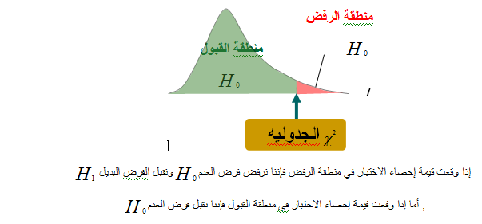
-3القيمة الجدولية لمربع كاي:
-نحدد مستوى المعنوية a ودرجة الحرية من ( عدد الفئات-1)
-نستخرج قيمة مربع كاي الجدولية عند 0.01 أو 0.05 حسب الضبط الذي يقوم به الباحث.
4- اتخاذ القرار:
نتخذ القرار بناءً على قيمة إحصاء الاختبار مربع كاي (نحدد منطقة الرفض و منطقة القبول على الرسم التالي):

Slide 7
مثال تطبيقي رقم 01
)
في دراسة سابقة حول الأصول الاجتماعية للطلبة، تم تصنيفهم وفق الطبقة التي ينحدرون منها، فكانت النتائج كالتالي:
05%من الطلبة ينحدرون وينتمون إلى الفئة الهشة الفقيرة)
15% من الطلبة ينحدرون وينتمون إلى الفئة الغنية.
30% من الطلبة ينحدرون وينتمون إلى الفئة الميسورة.
50% من الطلبة ينحدرون وينتمون إلى الفئة المتوسطة.
خلال هذا العام أجريت دراسة مماثلة على عينة من 60 طالب (ة) وكانت النتائج كالتالي:
عدد الطلبة | الطبقة الاجتماعية
6 | الفئة الهشة
20 | الفئة الغنية
10 | الفئة الميسورة
24 | الفئة المتوسطة
60 | المجموع
-هل يمكن إن نقرر إن نتائج دراسة هذا العام تختلف عن نتائج الدراسة السابقة؟ (استخدم 0.05 a=)

Slide 8
الحل:
1- صياغة الفرض الصفري والفرض البديل
- لا يوجد اختلاف بين النتائج المشاهدة والنتائج المتوقعةH0
H1 - يوجد اختلاف بين النتائج المشاهدة والنتائج المتوقعة

Slide 9
2-الجدول المساعد والحساب
 |  |  |  | النسبة | التكرارات المشاهدة | الطبقة الاجتماعية
3 | 9 | 3 | 0.05*60=3 | 5% | 6 | الفئة الهشة
13,44 | 121 | 11 | 0.15*60=9 | 15% | 20 | الفئة الغنية
3.55 | 64 | -8 | 0.30*60=18 | 30% | 10 | الفئة الميسورة
1.2 | 36 | -6 | 0.50*60=30 | 50% | 24 | الفئة المتوسطة
21,19 |  |  |  | 100% | 60 | المجموع
0.05 هي نفسها 5% الخاصة بالدراسة السابقة / فقط قمنا بتحويلها إلى أشخاص بدلا من النسب المئوية= 03 طلبة.
0.15 هي نفسها 15% الخاصة بالدراسة السابقة / فقط قمنا بتحويلها إلى أشخاص بدلا من النسب المئوية= 11 طالب
0.30 هي نفسها 30% الخاصة بالدراسة السابقة / فقط قمنا بتحويلها إلى أشخاص بدلا من النسب المئوية=18 طالب.
0.50 هي نفسها50% الخاصة بالدراسة السابقة / فقط قمنا بتحويلها إلى أشخاص بدلا من النسب المئوية= 30 طالب
ولكن كيف حصلنا على عدد الطلبة في الدراسة السابقة ونحن لدينا فقط نسب مئوية؟
يتم تحويل النسبة المئوية إلى عدد طبيعي مثلا 5% تم تحويلها إلى 0.05
يتم ضرب 0.05 ( التي تم تحويلها) في العدد الإجمالي لعينة الدراسة الحالية(60) فحصلنا على 03 طلبة وهكذا...يصبح تصنيف الطلبة في الدراسة السابقة بالعدد وليس بالنسب المئوية وهي كالتالي بالترتيب: 30/18/11/03
هذا التصنيف للطلبة السابقين هو نفسه المتوقع، بمعنى أن الدراسة الحالية انطلقت من فرضية ( توقع) أن النتائج الحالية ستكون متوافقة مع نتائج الدراسة السابقة.
كا تربيع المحسوبة بلغت قيمته: 21,19

Slide 10
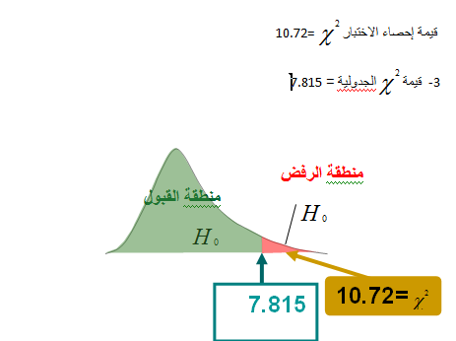
-درجة الحرية: عدد الصفوف -1 لا يوجد لدينا أعمدة. وبالتالي(4-1)= 03
4-وقع إحصاء الاختبار في منطقة الرفض. و كا² المحسوبة (21,19) أكبر من كا² المجدولة(7.81)
القرار:
طالما أن: كا² المحسوبة (21,19) أكبر من كا² المجدولة(7.81 ) فإننا نرفض فرض العدم ونقبل الفرض البديل .
ونقول: أن هناك اختلافا بين نتائج الدراسة الحالية( المشاهدة) ونتائج الدراسة السابقة( المتوقعة)

Slide 11
تمرين تطبيقي رقم01:
اختار أحد الباحثين عينة حجمها n=800 شخصا من أحد المدن، وكان توزيعهم حسب فصيلة الدم كالتالي:
هل يتفق هذا التوزيع مع توزيع أفراد مدينة أخرى كان توزيع فصيلة دمهم حسب النسب التالية:
O | AB | B | A | فصيلة الذم
350 | 100 | 150 | 200 | عدد الأشخاص( التكرار المشاهد)
O | AB | B | A | فصيلة الذم
45% | 15% | 15% | 25% | عدد الأشخاص( التكرار المشاهد)
-استخدم مستوى معنوية 0.05=α
مع تحيات أستاذ المادة
د/ ب. كوسة

